Slide 1
Introductie/recap python

Slide 2

Pycharm

Slide 3
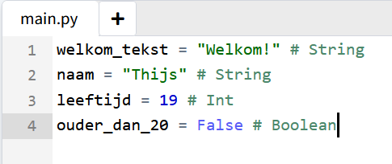
Variabelen

Slide 4
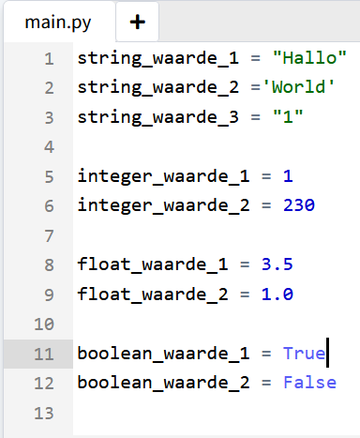
Datatypes
String
Int
Float
Boolean

Slide 5
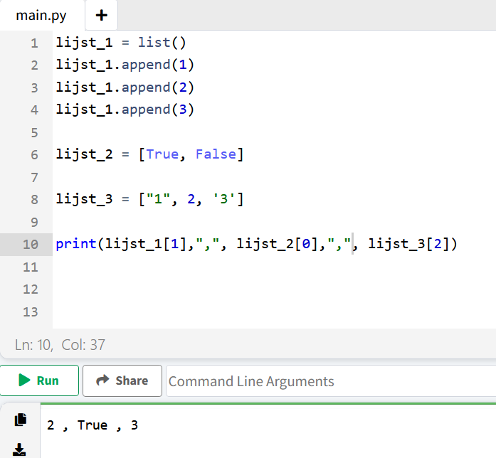
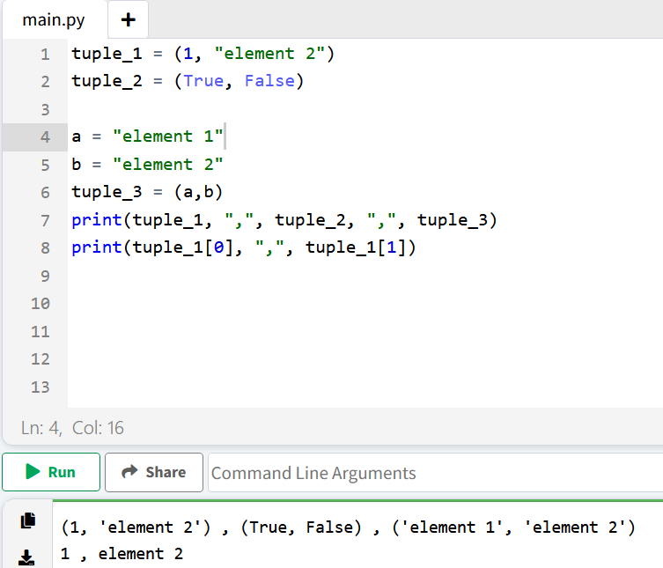
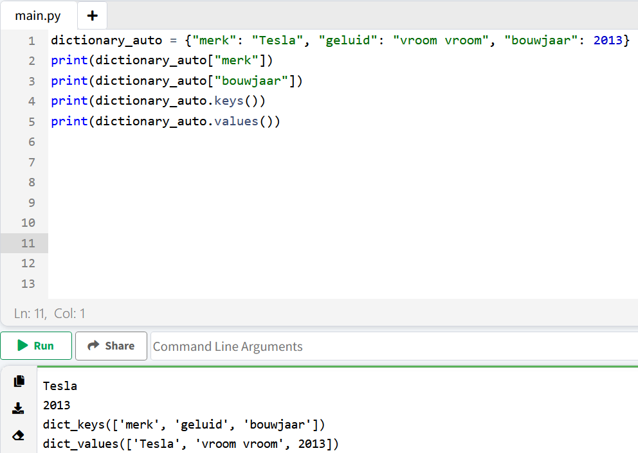
Complexe Datatypes
Lists
Tuples
Dictionaries

Slide 6
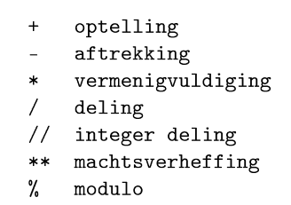
Rekenen met Python

Slide 7
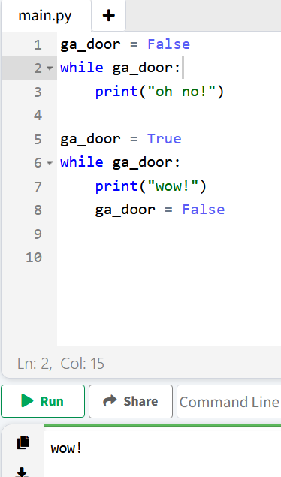
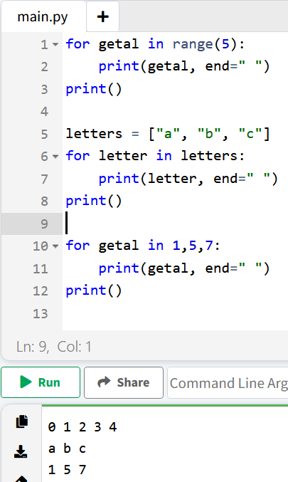
Loops
For loop
While loop

Slide 8
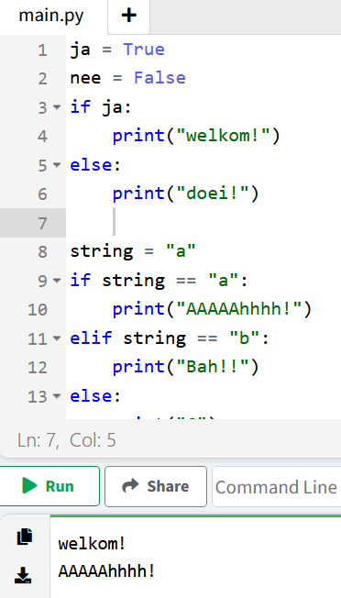
IF-ELSE
If
elif
else

